Slide 1
Curso Básico de Umbanda e Mediunidade – Aula 11
Casa de Umbanda União

Slide 2
FIRMEZAS E ASSENTAMENTOS
Firmezas são pontos de força criados temporariamente para uma determinada finalidade.
Assentamento são pontos de forças fixos.

Slide 3
FIRMEZAS E ASSENTAMENTOS
Ex.: Se eu acendo uma vela para meu anjo de guarda, fazendo uma oração, eu estou fazendo uma firmeza. Aquele local onde acendi a vela se torna um ponto de força, onde a minha onda mental, acrescida pela vibração de alguma entidade que responderá à minha rogativa, ali estará durante algum tempo.

Slide 4
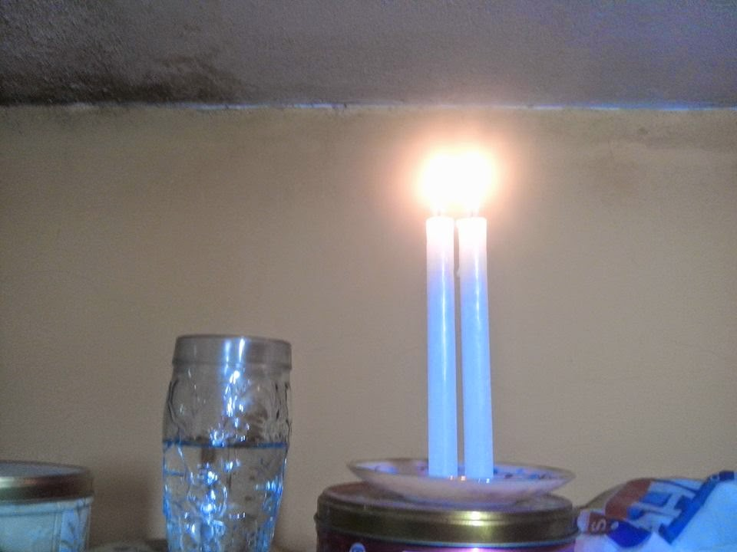
FIRMEZAS E ASSENTAMENTOS
Firmeza para Anjo de Guarda:
Imagem retirada da internet

Slide 5
FIRMEZAS E ASSENTAMENTOS
Tanto as firmezas quanto os assentamentos devem tender à simplicidade, por que não importa o tamanho e forma e, sim, a fé com que são feitos.

Slide 6
FIRMEZAS E ASSENTAMENTOS
Firmeza simples para preto-velho:
01 vela branca, uma xícara com café.
Para Caboclo:
01 vela branca, um copo com vinho tinto.

Slide 7
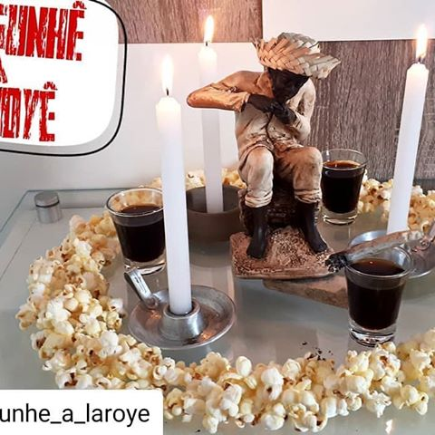
FIRMEZAS E ASSENTAMENTOS
Imagem retirada da internet

Slide 8
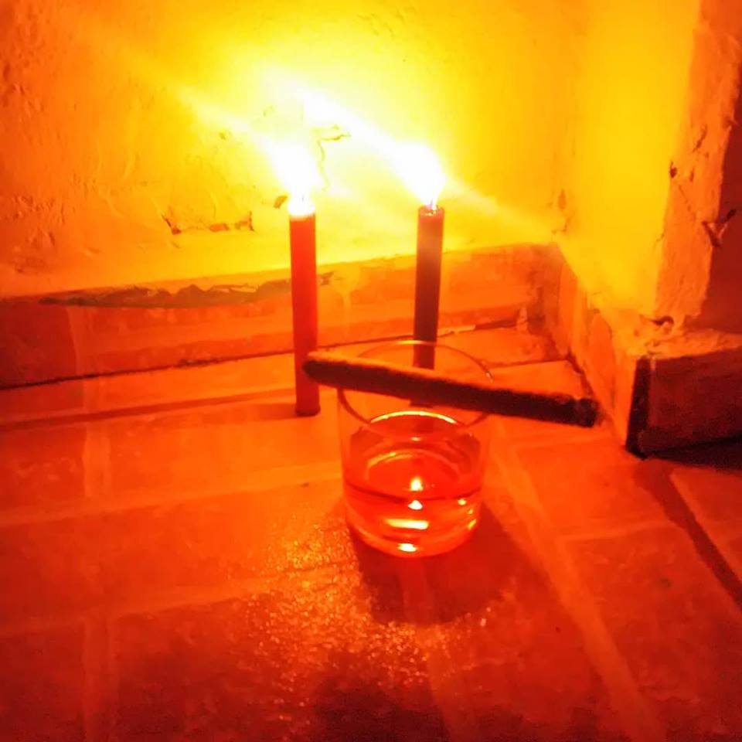
FIRMEZAS E ASSENTAMENTOS
Firmeza para exu feita em minha casa

Slide 9
FIRMEZAS E ASSENTAMENTOS
A tronqueira do terreiro, por outro lado, é um ponto fixo, ela se torna um assentamento. A função é a mesma da firmeza, com a diferença de que não se trata de algo temporário, mas definido para isso de forma contínua.

Slide 10
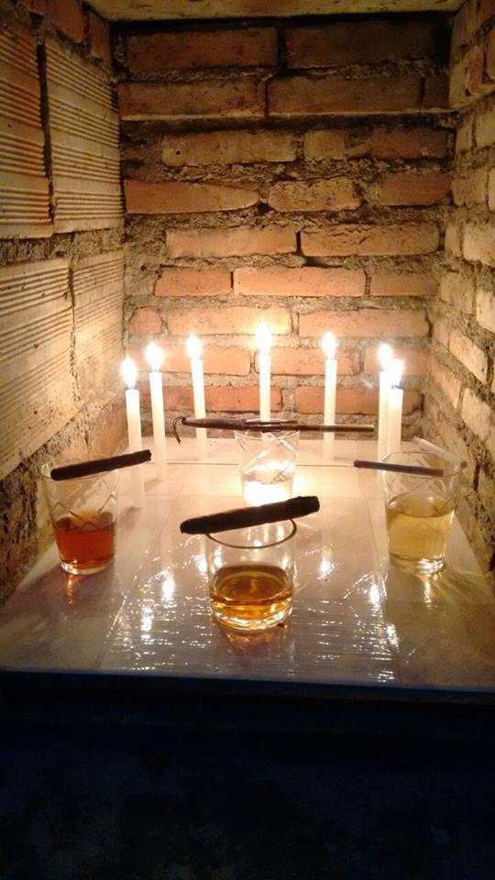
FIRMEZAS E ASSENTAMENTOS
Antiga tronqueira do nosso terreiro.

Slide 11
FIRMEZAS E ASSENTAMENTOS
Não há necessidade dos médiuns terem assentamentos em suas casas, mas é muito útil que, vez ou outra, façam firmezas.

